Slide 1
Отклоняющееся поведение
Какие вредные привычки угрожают сегодня здоровью молодых?
Презентацию подготовила
учитель истории
Юдина Любовь Николаевна
Обществознание
9 класс. МАОУ «СОШ» п.Шимск филиал с.Подгощи 2025 год

Slide 2
Цель урока — сформировать представление об отклоняющемся поведении и добиться понимания сущности и необходимости социального контроля. 2
Задачи урока:
Познавательные: раскрыть сущность понятия «отклоняющееся поведение», рассмотреть его отдельные формы, описать последствия наиболее опасных форм отклоняющегося поведения, проанализировать причины негативного поведения. 1
Развивающие: развить умения выступать с докладами, работать с текстом в учебнике, выбирать главное. 1
Воспитательные: воспитать здоровый образ жизни. 1
Также одна из задач урока может быть образовательной: научить определять виды и группы отклоняющегося поведения, а также причины и последствия негативного отклоняющегося поведения.

Slide 3
Что такое отклоняющееся поведение?
Девиантное (от позднелат. deviatio — отклонение) (отклоняющееся) поведение — социальное поведение, не соответствующее имеющейся норме
Группы, выделяемые социолагами:
А) на уровне отдельной личности;
Б) в малых социальных группах;
В) на уровне государства.;
Г) нарушение правовых норм (преступления)

Slide 4
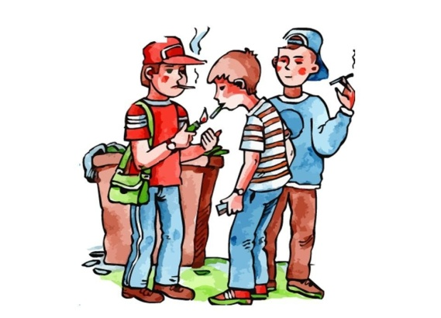
Проверь себя!
Приведи в соответствие А) на уровне отдельной личности; Б) в малых социальных группах; В) на уровне государства.; Г) нарушение правовых норм | примеры Пьющие родители 2) угнал машину 3) заядлый курильщик 4) измена Родине
А | Б | В | Г

Slide 5
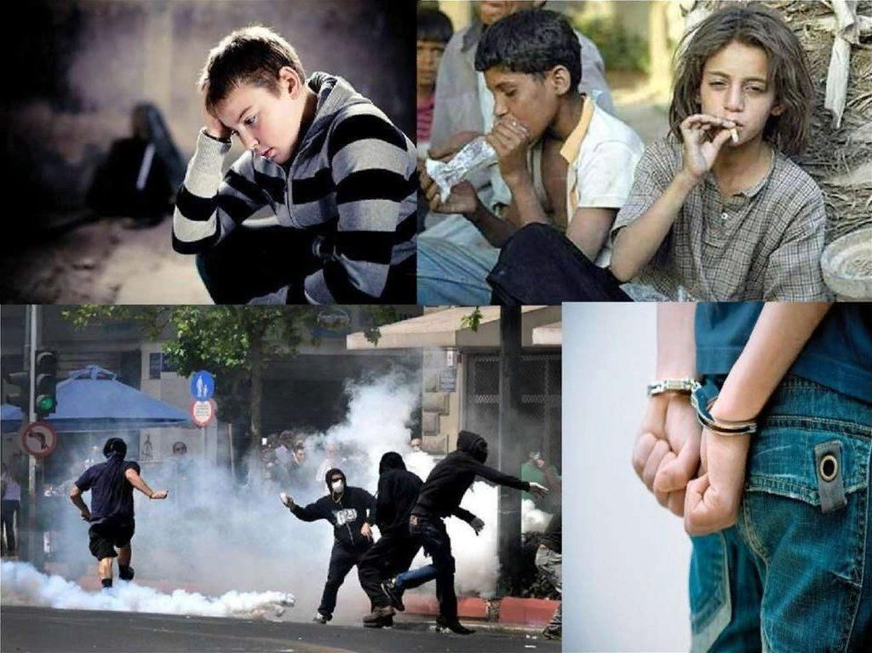
ПРОВЕРЬ СЕБЯ! К какой группе относятся иллюстрации

Slide 6
Наиболее опасные формы отклоняющегося поведения: алкоголизм и наркомания.
Это самые негативные формы социального отклонения.
Привыкание – самое коварное последствие злоупотребления алкоголем.

Slide 7
НАРКОМАНИЯ
65 % МОЛОДЫХ ЛЮДЕЙ в возрасте до 35 лет являются наркоманами..
Приём наркотиков вызывает зависимость, привыкание. Вслед за психической зависимостью приходит физическая. В случае прекращения приёма препарата человек начинает испытывать страшные физические страдания (ломку). У подростков организм разрушается быстрее.
Таким образом алкоголь и наркотики разрушают человека как личность.

Slide 8
1. В юности человек не думает о своём будущем. Живёт беззаботно.
2.Подростки склонны переоценивать свою силу воли.
3.Приуменьшается степень риска.
4.Нежелание отставать от других, стремление войти в привлекательную в глазах подростка группу, поэтому многие выкуривают первую сигарету, выпивают первую стопку за компанию.

Slide 10
Проверь себя!
1.Выбери позитивное проявление отклоняющегося поведения : 1) никотин; 2) наркомания; 3) причуда; 4) преступление.
2. Отклоняющееся поведение – это: 1) любые изменения в жизни человека; 2) поведение не согласуется с нормами;
3)переезд из одного места на другое; 4) карьерный рост;
3. Выбери негативное проявление отклоняющегося поведения :1) коррупция. 2) развитие; 3) коллекционирование монет; 4) занятия спортом
4. Самая негативная форма отклоняющегося поведения а) грубость б) курение в) кража
5. Верны ли утверждения: А)Курение сокращает жизнь человека на пятнадцать лет; Б) Чаще всего страдают от наркотиков молодые люди.
1) Верно А; 2) верно Б; 3) оба верны; 4) оба не верны

Slide 11
Разработай свою эмблему против курения и наркотиков

